Slide 1
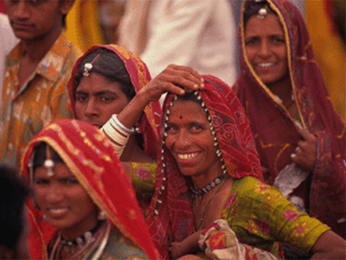
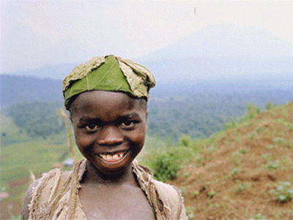
Автор : Аспембитова Наталья Адайкановна учитель географии МБОУ «Кош-Агачская средняя общеобразовательная школа имени В.И.Чаптынова»
Человечество- единный биологический вид.

Slide 2
Тема урока:
Человечество- единый биологический вид.

Slide 3
Цель урока: Доказать существование одного вида Человек разумный, представленного расами.
Задачи урока:
изучить биологические особенности человеческих рас, провести анализ причин их возникновения, сформировать понятия о единстве происхождения и биологической равноценности рас;
развить правильную позицию в оценке таких течений, как расизм, шовинизм, «социальный дарвинизм»;
способствовать формированию культуросообразного поведения по отношению к представителям различных рас.

Slide 4
Основные понятия темы
Раса- совокупность людей, обладающих генетико-физиологической общностью, происхождение которой связано с определённым ареалом.
Расоведение- наука, изучающая происхождение, развитие и историю человеческих рас.
Расизм- антинаучное учение о расах, основой которого является утверждение физической и психической неполноценности «низших» и превосходства «высших» рас.

Slide 5
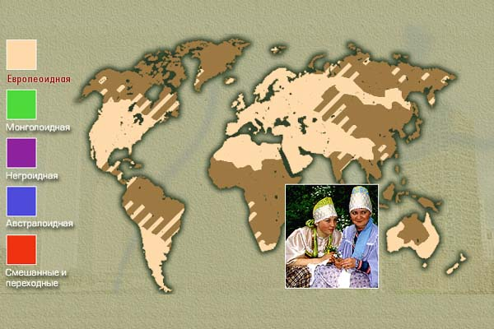

Slide 6
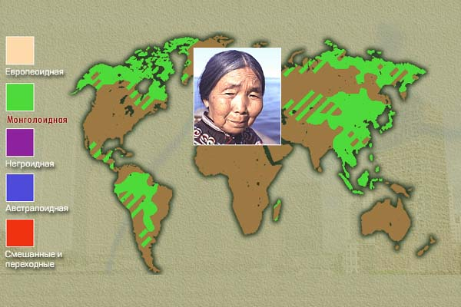

Slide 7
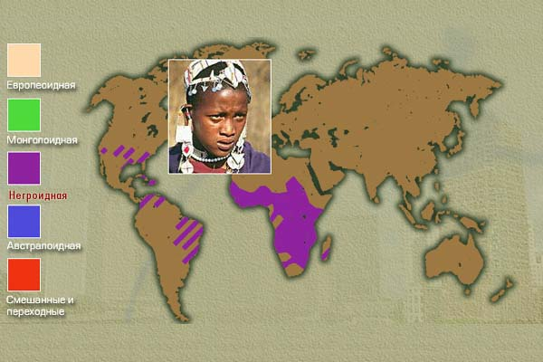

Slide 8
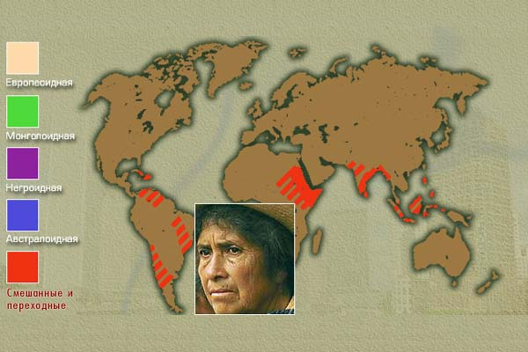

Slide 9
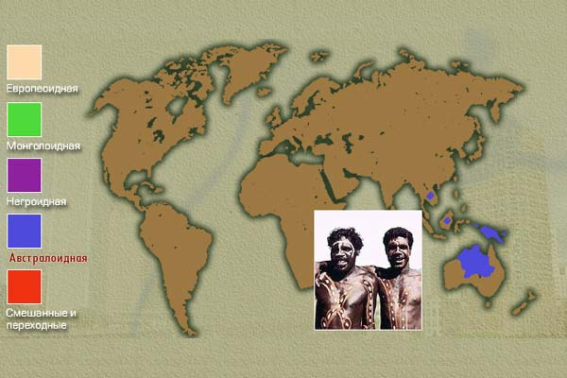

Slide 10
Причины возникновения рас
Отдельным человеческим группам пришлось жить в различных природных условиях: они испытывали на себе разное влияние солнечного света, влажности воздуха, температуры окружающей среды, пищи и т. д.
Дайте характеристику природным условиям:
1 гр. 2 гр. 3 гр.
пустыня степь или леса умеренного
тундра климата ____?_____ ______?_____ _____?_____
Какие по вашему мнению морфологические признаки могли сформироваться у человека в данных природных условиях? (работа в группах)
?

Slide 11
Влияние факторов на формирование морфологических признаков
Характеристика природных условий | пустыня | Степь или тундра | Леса умеренного климата
Раса
Морфологические признаки 1. Цвет кожи 2. Цвет волос и глаз 3. Форма губ и носа 4. Волосяной покров 5. Форма лица и подбородка 6. Рост

Slide 12
В разных частях мира человек должен приспосабливаться к разным климатическим условиям, прежде всего к солнечному излучению и влажности. Появились новые свойства, наиболее подходящие к определенным условиям проживания. Так возникли расы, или группы на которые делятся человечество. Каждая человеческая раса имеет свои характерные черты, связанные с местом ее возникновения и обитания. Расовые различия проявляется в цвете кожи, чертах лица и типов волос. Различают от 20 до 30 рас, которые в разных сочетаниях дают 3 большие расы.
Один вид – разные расы

Slide 13
Человек разумный – единый биологический вид:
Строение черепа(соотношение лицевого и мозгового отделов);
Уровень развития мозга;
Строение стоп и рук;
Скрещивание и плодовитое потомство;
Группы крови;
46 хромосом.
? В чём причины различий?
?

Slide 14
Спасибо за внимание.

